Slide 1
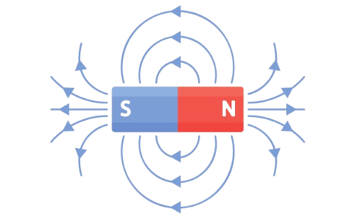
CHƯƠNG 3
TỪ TRƯỜNG
BÀI 14
TỪ TRƯỜNG
BẮT ĐẦU

Slide 2


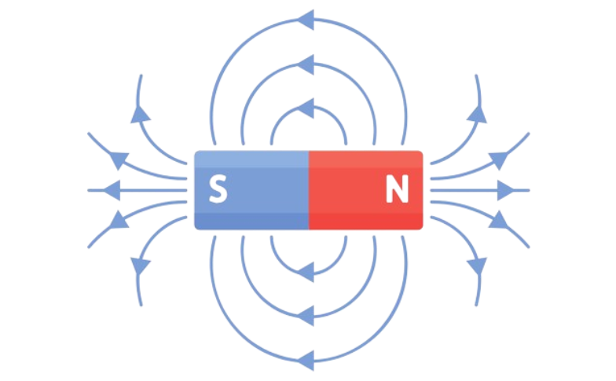
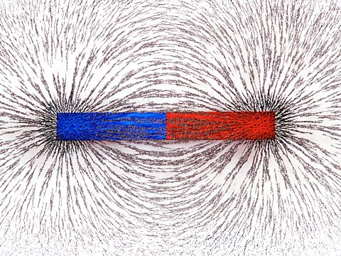
BÀI 14: TỪ TRƯỜNG
I
II
III
TƯƠNG TÁC TỪ
TỪ TRƯỜNG
ĐƯỜNG SỨC TỪ

Slide 3
BÀI 14: TỪ TRƯỜNG
I
TƯƠNG TÁC TỪ

Slide 4
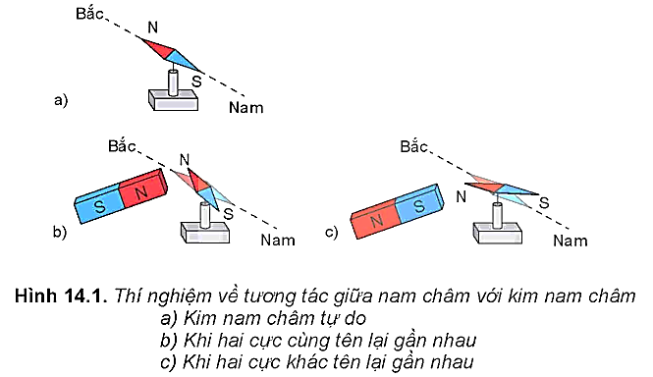
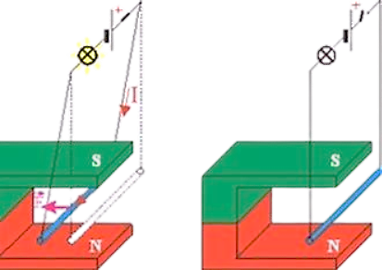
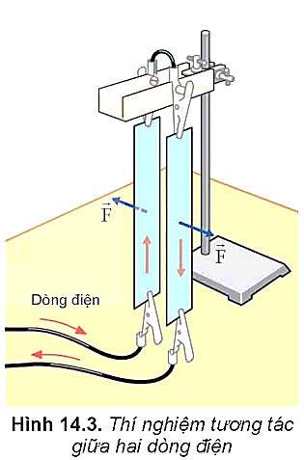
PHIẾU HỌC TẬP SỐ 1
Câu 1. Khi đưa hai cực cùng tên hay khác tên của một nam châm thẳng và kim nam châm lại gần nhau (Hình 14.1) thì chúng đẩy nhau hay hút nhau?
Câu 2. Khi cho dòng điện chạy qua dây dẫn ta thấy kim nam châm lệch một góc so với phương ban đầu (Hình 14.2). Dự đoán điều gì xảy ra nếu ta đổi chiều dòng điện chạy qua dây dẫn. Trong thí nghiệm này, kim nam châm có tác dụng lực lên dòng điện không?
Câu 3. Khi cho dòng điện chạy qua hai tấm kim loại mỏng, nhẹ như ở Hình 14.3, ta thấy hai tấm kim loại đẩy nhau. Hãy dự đoán hiện tượng xảy ra nếu dòng điện qua hai tấm kim loại cùng chiều.

Slide 5
PHIẾU HỌC TẬP SỐ 1
Câu 1. Khi đưa hai cực cùng tên hay khác tên của một nam châm thẳng và kim nam châm lại gần nhau (Hình 14.1) thì chúng đẩy nhau hay hút nhau?
Trả lời
+ Khi đưa hai cực cùng tên của một nam châm thẳng và kim nam châm lại gần nhau thì chúng đẩy nhau.
+ Khi đưa hai cực khác tên của một nam châm thẳng và kim nam châm lại gần nhau thì chúng hút nhau.

Slide 6
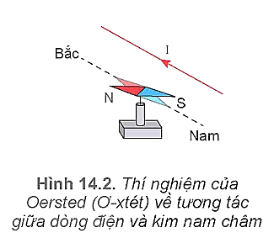
PHIẾU HỌC TẬP SỐ 1
Câu 2. Khi cho dòng điện chạy qua dây dẫn ta thấy kim nam châm lệch một góc so với phương ban đầu (Hình 14.2). Dự đoán điều gì xảy ra nếu ta đổi chiều dòng điện chạy qua dây dẫn. Trong thí nghiệm này, kim nam châm có tác dụng lực lên dòng điện không?
Trả lời
Nếu ta đổi chiều dòng điện chạy qua dây dẫn thì kim nam châm sẽ lệch theo hướng ngược lại (cực Bắc sẽ hút lại gần dòng điện, cực Nam sẽ bị đẩy ra xa dòng điện).
Trong thí nghiệm này, kim nam châm không tác dụng lực lên dòng điện.

Slide 7
PHIẾU HỌC TẬP SỐ 1
Câu 3. Khi cho dòng điện chạy qua hai tấm kim loại mỏng, nhẹ như ở Hình 14.3, ta thấy hai tấm kim loại đẩy nhau. Hãy dự đoán hiện tượng xảy ra nếu dòng điện qua hai tấm kim loại cùng chiều.
Trả lời
Nếu dòng điện chạy qua hai tấm kim loại cùng chiều thì hai tấm kim loại sẽ hút nhau.

Slide 8

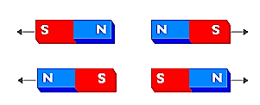
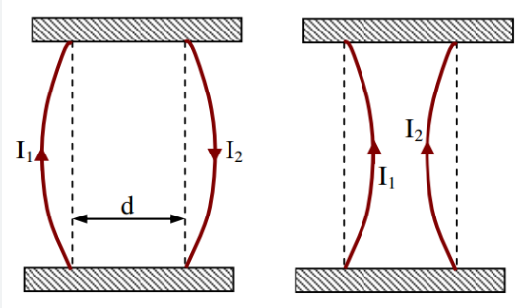
BÀI 14: TỪ TRƯỜNG
I
TƯƠNG TÁC TỪ
- Tương tác giữa nam châm với nam châm, giữa dòng điện với nam châm và giữa dòng điện với dòng điện đều gọi là
tương tác từ.
- Lực tương tác trong các trường hợp đó gọi là lực từ.

Slide 9
Hoạt động (SGK – tr57)
Hãy mô tả một thí nghiệm khảo sát lực từ do nam châm tác dụng lên dòng điện.
*Trả lời Hoạt động (SGK – tr57)
Sử dụng nam châm hình chữ U và một đoạn dây dẫn. Treo đoạn dây dẫn trong lòng của nam châm hình chữ U, khi cho dòng điện qua đoạn dây dẫn, ta thấy đoạn dây dẫn bị lệch khỏi hướng ban đầu.

Slide 10
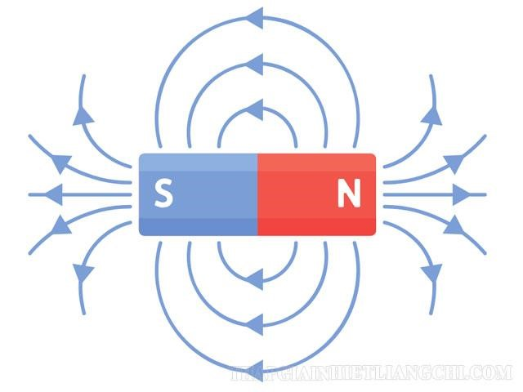
BÀI 14: TỪ TRƯỜNG
II
TỪ TRƯỜNG
1. Khái niệm từ trường
- Từ trường là trường lực gây ra bởi dòng điện hoặc nam châm, là một dạng của vật chất tồn tại xung quanh dòng điện hoặc nam châm mà biểu hiện cụ thể là sự xuất hiện của lực từ tác dụng lên một dòng điện hay một nam châm khác đặt trong nó.

Slide 11
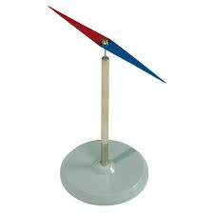



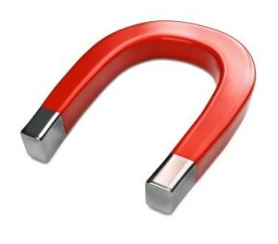
BÀI 14: TỪ TRƯỜNG
II
TỪ TRƯỜNG
2. Tính chất cơ bản của từ trường
Tính chất cơ bản của từ trường là gì?
Em hãy nhận xét về hiện tượng xảy ra trong trường hợp đưa kim nam châm lại gần các vị trí sau: nam châm vĩnh cửu, điện thoại, laptop, bàn ghế gỗ.

Slide 12
BÀI 14: TỪ TRƯỜNG
II
TỪ TRƯỜNG
2. Tính chất cơ bản của từ trường
- Gây ra lực từ tác dụng lên một nam châm hay một dòng điện đặt trong nó.
- Người ta dùng kim nam châm nhỏ, gọi là nam châm thử để phát hiện sự tồn tại của từ trường.

Slide 13
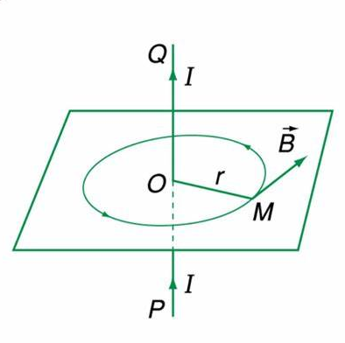

BÀI 14: TỪ TRƯỜNG
II
TỪ TRƯỜNG
2. Tính chất cơ bản của từ trường
Cảm ứng từ là gì?
Độ lớn của cảm ứng từ có đặc điểm gì?
Từ trường đều là gì?

Slide 14
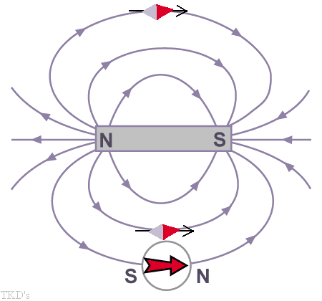
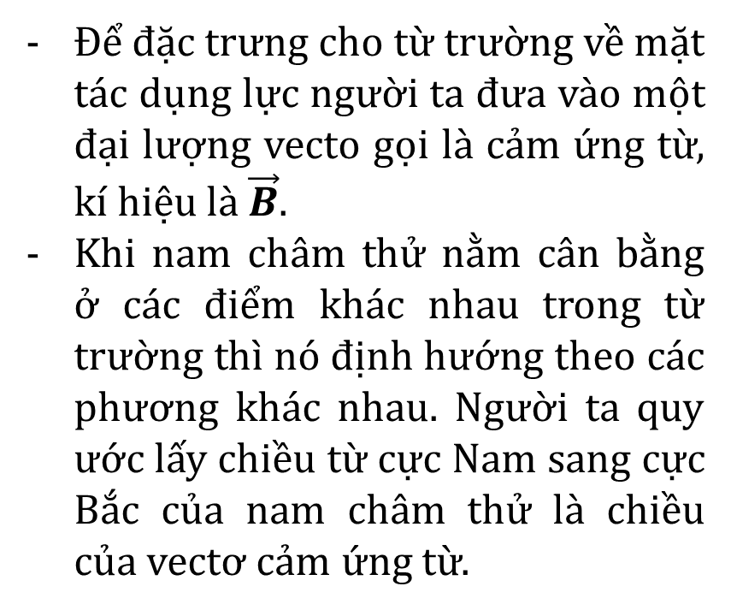
BÀI 14: TỪ TRƯỜNG
II
TỪ TRƯỜNG
3. Cảm ứng từ
Để đặc trưng cho từ trường về mặt tác dụng lực người ta đưa vào một đại lượng vecto gọi là cảm ứng từ, kí hiệu là $\vec{B}$.
Khi nam châm thử nằm cân bằng ở các điểm khác nhau trong từ trường thì nó định hướng theo các phương khác nhau. Người ta quy ước lấy chiều từ cực Nam sang cực Bắc của nam châm thử là chiều của vectơ cảm ứng từ.

Slide 15
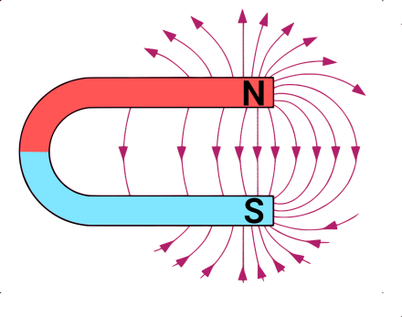
- Ta thừa nhận rằng lực từ tác dụng lên một dòng điện (đoạn dây dẫn có dòng điện chạy qua) hay một nam châm đặt trong từ trường ở điểm nào lớn hơn thì cảm ứng từ tại điểm đó lớn hơn.
- Từ trường đều là từ trường có cảm ứng từ tại mọi điểm đều bằng nhau.

Slide 16
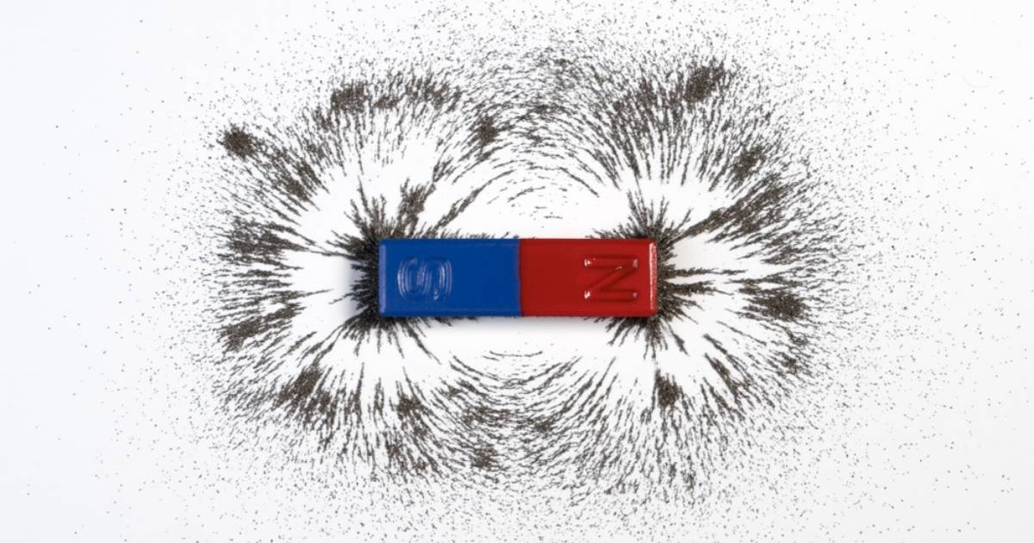
BÀI 14: TỪ TRƯỜNG
III
ĐƯỜNG SỨC TỪ
1. Từ phổ

Slide 17
PHIẾU HỌC TẬP SỐ 2
Câu 1. Nhận xét hình ảnh các đường mạt sắt ở khoảng giữa của hai nam châm thẳng Hình 14.4.b và ở khoảng giữa của hai nam châm thẳng Hình 14.4.c.
Trả lời
+ Trong hình 14.4b có hai cực trái dấu của hai thanh nam châm thẳng gần nhau, ta thấy mạt sắt ở khoảng giữa xung quanh hai thanh nam châm có xu hướng hút nhau và nối liền hai cực của hai nam châm này.
+ Trong hình 14.4c có hai cực cùng tên của hai thanh nam châm gần nhau, ta thấy mạt sắt ở khoảng giữa xung quanh hai thanh nam châm có xu hướng đẩy nhau ra và không nối liền hai cực của hai nam châm này.

Slide 18
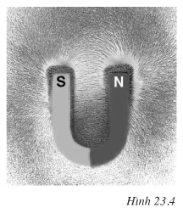
PHIẾU HỌC TẬP SỐ 2
Câu 2. Nhận xét về hình ảnh các đường mạt sắt ở giữa hai cực nam châm hình U. Từ đó có thể rút ra kết luận gì về từ trường trong khoảng giữa hai cực của nam châm hình U .
Trả lời
Giữa hai cực của nam châm hình chữ U, ta thấu các mạt sắt được phân bố song song và cách đều nhau. Ta có thể kết luận, từ trường trong khoảng giữa hai cực của nam châm hình chữ U là từ trường đều.

Slide 19
PHIẾU HỌC TẬP SỐ 3
THÍ NGHIỆM 2
Câu 1. Mô tả hình ảnh các đường mạt sắt phân bố xung quanh dòng điện thẳng.
Câu 2. Nhận xét về hình ảnh các đường mạt sắt bên trong ống dây và bên ngoài ống dây.
Câu 3. So sánh hình ảnh và sự phân bố các đường mạt sắt ở bên ngoài ống dây với hình ảnh đường sức từ của nam châm thẳng.

Slide 20
PHIẾU HỌC TẬP SỐ 3
Câu 1. Mô tả hình ảnh các đường mạt sắt phân bố xung quanh dòng điện thẳng.
Trả lời
Mạt sắt phân bố xung quanh dòng điện thẳng là những đường tròn có tâm là giao điểm giữa dòng điện và mặt phẳng đó.

Slide 21
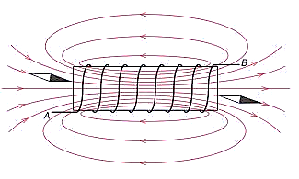
PHIẾU HỌC TẬP SỐ 3
Câu 2. Nhận xét về hình ảnh các đường mạt sắt bên trong ống dây và bên ngoài ống dây.
Trả lời:
Mạt sắt được phân bố đồng đều bên trong ống dây; còn ở bên ngoài ống dây mạt sắt được phân bố theo hình vòng cung và nối 2 đầu ống dây.

Slide 22
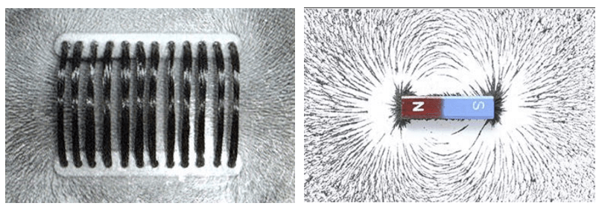
PHIẾU HỌC TẬP SỐ 3
Câu 3. So sánh hình ảnh và sự phân bố các đường mạt sắt ở bên ngoài ống dây với hình ảnh đường sức từ của nam châm thẳng.
Trả lời
Hình ảnh sự phân bố bên ngoài ống dây tương tự với hình ảnh đường sức từ của nam châm thẳng.

Slide 23
BÀI 14: TỪ TRƯỜNG
III
ĐƯỜNG SỨC TỪ
1. Từ phổ
- Hình ảnh những đường mạt sắt xung quanh nam châm và dòng điện được là từ phổ.
- Từ phổ cho ta thấy hình ảnh trực quan của từ trường.

Slide 24
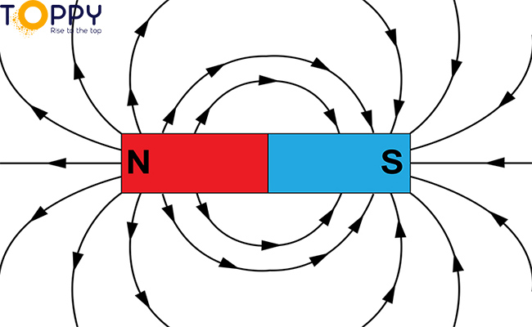
BÀI 14: TỪ TRƯỜNG
III
ĐƯỜNG SỨC TỪ
2. Đường sức từ
- Khái niệm
+ Đường sức từ là những đường vẽ trong không gian có từ trường sao cho tiếp tuyến với nó tại mỗi điểm trùng với phương của véctơ cảm ứng từ. Chiều của đường sức từ là chiều của vecto cảm ứng từ.
+ Đối với nam châm, các đường sức từ ở ngoài nam châm có chiều đi ra từ cực Bắc, đi vào cực Nam.

Slide 25
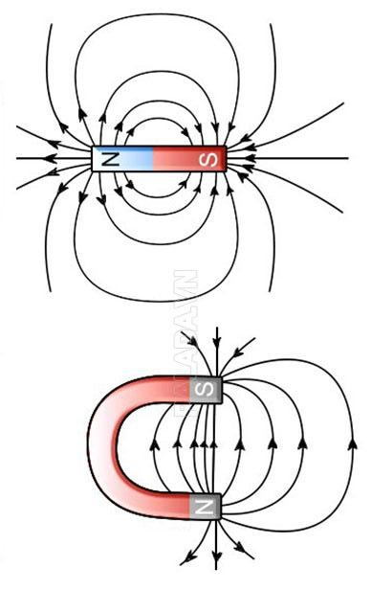
BÀI 14: TỪ TRƯỜNG
III
ĐƯỜNG SỨC TỪ
2. Đường sức từ
- Các đặc điểm của đường sức từ:
+ Tại mỗi điểm trong từ trường, chỉ có thể vẽ được một đường sức từ đi qua và chỉ một mà thôi.
+ Các đường sức từ là những đường cong khép kín.
+ Nơi nào từ trường mạnh hơn thì các đường sức từ ở đó vẽ dày hơn, nơi nào từ trường yếu hơn thì các đường sức từ vẽ thưa hơn.

Slide 26
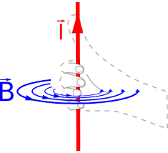
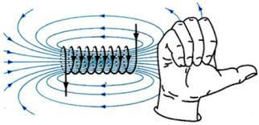
Câu hỏi:
+ Để xác định chiều của đường sức từ, ta cần làm như thế nào?
+ Em hãy phát biểu quy tắc nắm bàn tay phải đối với dòng điện thẳng.
+ Em hãy phát biểu quy tắc nắm bàn tay phải đối với dòng điện tròn và ống dây.

Slide 27
BÀI 14: TỪ TRƯỜNG
III
ĐƯỜNG SỨC TỪ
2. Đường sức từ
Dùng nam châm thử đặt trên đường sức từ, ta biết được chiều của đường sức từ.
Cũng có thể xác định chiều của đường sức từ theo quy tắc nắm bàn tay phải.

Slide 28
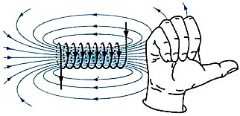
QUY TẮC NẮM BÀN TAY PHẢI
+ Đối với dòng điện thẳng: Giơ ngón cái của bàn tay phải hướng theo chiều dòng điện, khum bốn ngón tay kia xung quanh dây dẫn thì chiều từ cổ tay đến bốn ngón tay đó là chiều của đường sức từ.
+ Đối với dòng điện tròn và ống dây: Khum bàn tay phải sao cho chiều từ cổ tay đến các ngón tay trùng với chiều dòng điện chạy qua các vòng dây thì chiều ngón tay cái choãi ra chỉ chiều của đường sức từ.

Slide 29
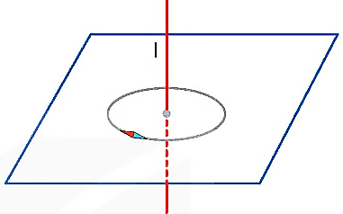
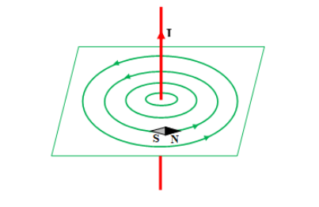
HS thảo luận theo nhóm đôi và hoàn thành nội dung
Câu hỏi (SGK – tr60).
Đặt một kim nam châm nhỏ trên mặt phẳng vuông góc với dòng điện thẳng. Khi cân bằng, kim nam châm nằm ở vị trí như hình 14.11. Hãy xác định chiều của dòng điện chạy qua dây dẫn.

Slide 30
ÔN TẬP
Làm bài tập trong SGK
Ôn lại kiến thức về Lực từ. Cảm ứng từ đã học ở cấp 2.
CHUẨN BỊ BÀI MỚI
Xem trước nội dung Bài 15: Lực từ tác dụng lên dây dẫn mang dòng điện. Cảm ứng từ.
MỞ RỘNG
Hoàn thành nội dung Em có thể (SGK – tr60)
Nêu được ứng dụng của nam châm trong cuộc sống như tàu đệm từ, nam châm điện.
Giải thích được nguyên tắc hoạt động của la bàn.
NHIỆM VỤ VỀ NHÀ

